Slide 1
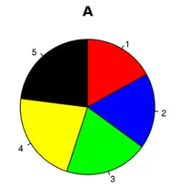
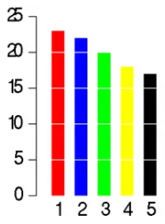
Principales diferencias entre diagramas
Se evidencia que entre los gráficos circulares y los de barra la información suele ser menos clara en el primero que en el segundo.
Para lograr comprender la información en un gráfico es necesario poner mucha atención a los detalles de la información incluida.
En cambio en los gráficos de barra es posible diferenciar más fácilmente cada dato y su composición.
Se dice que los “Pie Chart” no son la mejor opción para la presentación de datos visualmente.
Visualmente hay información que no es entendible en los “Pie Chart” en comparación a los “Bar Chart”.

